Slide 1
Лев Николаевич Толстой
Выполнила учитель-сурдопедагог Пагаева Е.В.

Slide 2
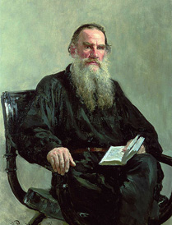
Лев Николаевич Толстой
Лев Николаевич Толстой родился 28 августа (9 сентября) 1828 года
в имении матери Ясной Поляне Крапивенского уезда Тульской губернии.
Семья Толстого принадлежала к богатому и знатному графскому роду.
К моменту рождения Льва в семье уже было три старших сына:
Николай (1823-1860), Сергей (1826 -1904) и Дмитрий (1827 - 1856),
а в 1830 году родилась младшая сестра Льва Мария.

Slide 4
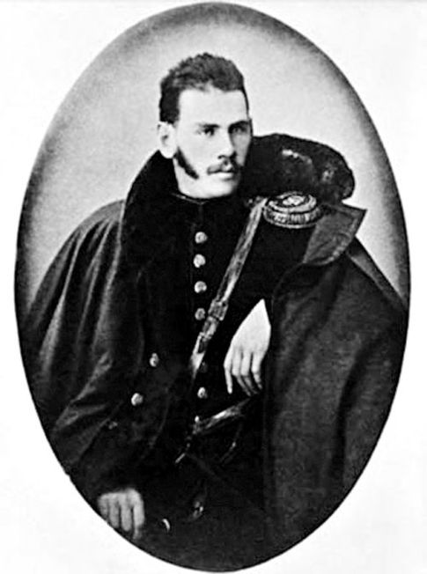
Осенью в 1851 году стал юнкером 4-й батареи 20-й артиллерийской бригады,
стоявшей в казацкой станице Старогладове под Кизляром.
Вскоре Л.Н. Толстой стал офицером. Когда в конце 1853 года началась
Крымская война Лев Николаевич перевёлся в Дунайскую армию, участвовал в
сражениях при Ольтенице и Силистрии.
С ноября 1854 года по август 1855 года участвовал в обороне Севастополя.
После штурма 27 августа 1855 года Лев Николаевич Толстой был отправлен
в Петербург.
Там началась шумная жизнь: попойки, карты и кутежи с цыганами.

Slide 5
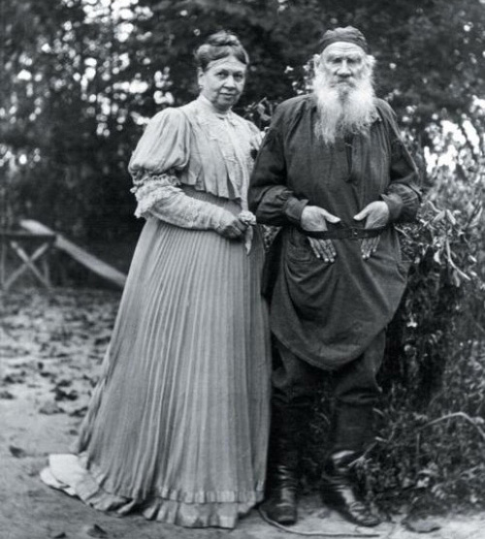
В конце 1850-х Толстой познакомился с Софьей Андреевной Берс 1844 года рождения, дочерью московского доктора из остзейских немцев.
Ему было почти 40 лет, а Софье всего лишь 17.
В сентябре 1862 года Лев Николаевич Толстой всё же женился на 18-летней Софье Андреевне Берс.
За 17 лет совместной жизни у них родилось 13 детей.

Slide 6
Семья Л. Н. Толстого

Slide 7
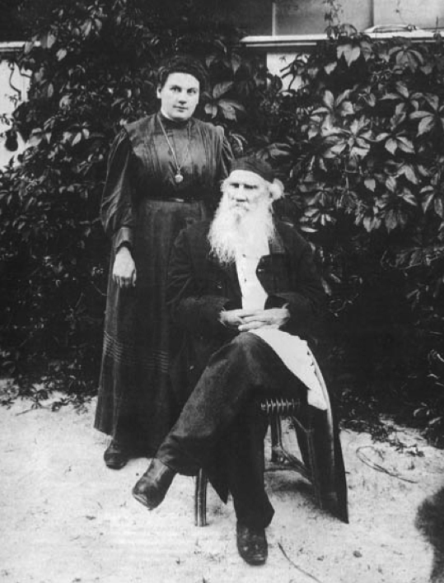
Александра Толстая.
Младшая дочь и секретарь
Льва Толстого, автор воспоминаний об отце.
Основательница и первый
руководитель музея в Ясной Поляне
и Толстовского фонда.
Родилась: 18 июля 1884 г.,
Тула, Российская Империя (Россия)
Умерла: 26 сентября 1979 г. (95 лет)

Slide 8
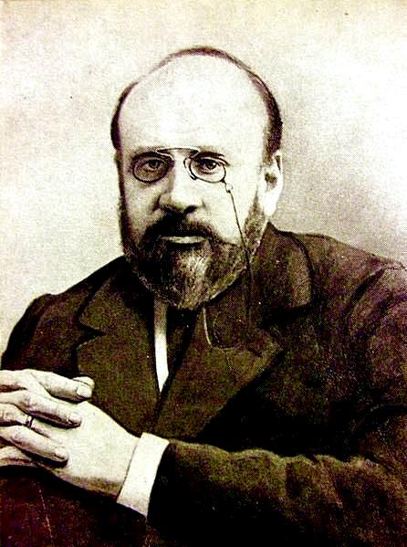
Сергей Львович Толстой
Один из первых композиторов и музыкальных этнографов России, работа которых охватывала не только русский и европейский фольклор,
но и музыкальные традиции Индии.
Родился: 10 июля 1863 г.
Умер: 23 декабря 1947 г. (84 года)

Slide 9
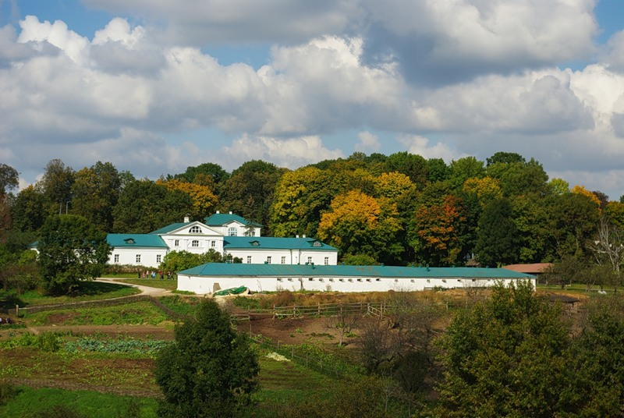
Ясная Поляна
В Ясной Поляне, недалеко от города Тула, где он жил,
Лев Николаевич построил школу для крестьянских детей.
Специально для них он написал сказки, басни,
короткие рассказы.

Slide 10
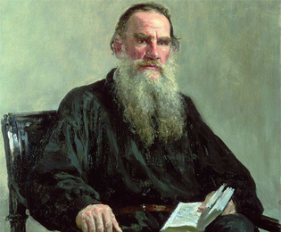
10 ноября 1910 года Толстой тайно покинул
Ясную Поляну, но по дороге сильно заболел.
20 ноября 1910 года на станции Астапово Рязано-Уральской железной дороги
Лев Николаевич Толстой умер.

Slide 11
Творчество Л.Н.Толстого
Л.Н.Толстой прожил долгую жизнь и написал
очень много книг для взрослых и детей,
которые известны во всём мире.
Книги Толстого воспитывают у читателей
чувства справедливости, доброты,
уважения к труду, любовь к родной земле,
стремление изменить себя к лучшему.

Slide 12
Книги Л. Н. Толстого

